Slide 1
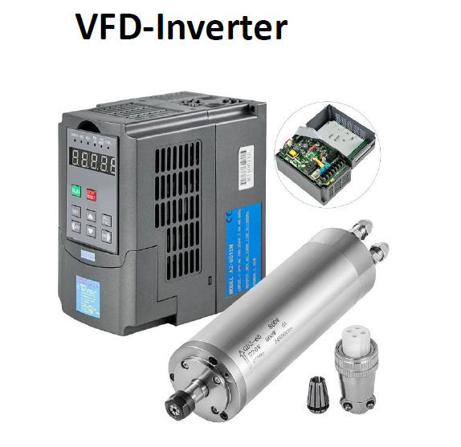
PROJEKT MECHATRONIK FREQUENZUMRICHTER 18.01.2024 Martin Sölkner Yu-Husan Fabian Hofmann Lukas Jansen
Fakultät 04

Slide 2
Gliederung
Anforderungsliste
Lösungsansatz
Mechanik
Leiterplattenentwicklung
Software
Ausblick
Weiterführende Links
Demo

Slide 3
Grundlegende Aufgabenstellung
Aufbau eines Frequenzumrichters für Asynchronmaschinen
Einphasige Versorgung 230V/16A
Maximale Drehfeldfrequenz 500Hz
Schaltfrequenz 10kHz
Zwischenkreisvorladung

Slide 4
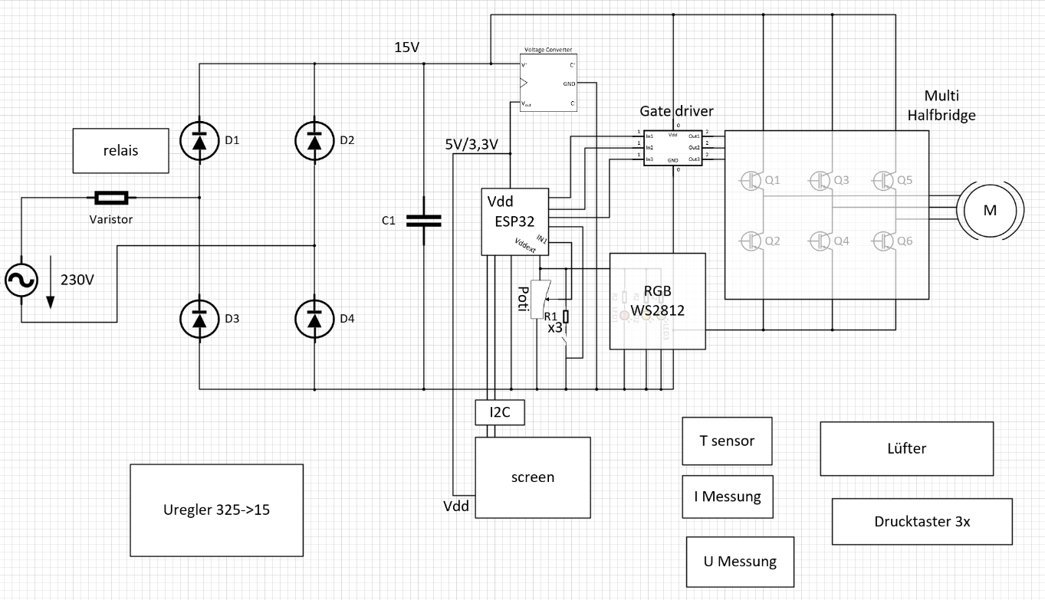
Lösungsansatz

Slide 5
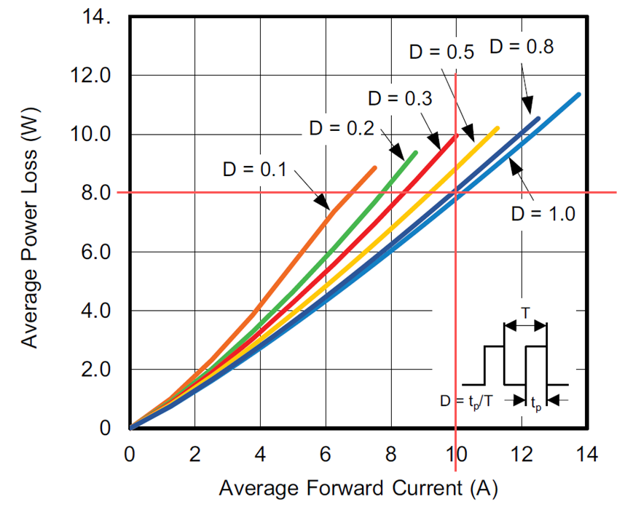
Temperaturmanagement - Passive Wärmeableitung
𝐼𝐹𝑊 Strom im Vorwärtsbetrieb | 16 | 𝐴𝑃h𝑎𝑠𝑒
𝑉𝐹 Spannungsabfall im Vorwärtsbetrieb | 1,7 | 𝑉
𝑃𝑉=16𝐴∗1,7𝑉 Verlustleistung im Vorwärtsbetrieb pro Phase | 27,2 | 𝑊𝑃h𝑎𝑠𝑒
𝑃𝑡𝑜𝑡01 Verlustleistung aktiv Vorwärtsbetrieb | 81,6 | 𝑊
𝐼𝐺𝐵𝑇𝐸𝑜𝑓𝑓 Energieverluste beim Abschalten | 270 | 𝜇𝐽
𝐼𝐺𝐵𝑇𝐸𝑜𝑛 Energieverluste beim Einschalten | 470 | 𝜇𝐽
𝐹𝑃𝑊𝑀 Schaltfrequenz im Normalbetrieb | 10 | 𝐾𝐻𝑧
𝑃𝑆𝑊=𝐼𝐺𝐵𝑇𝐸𝑜𝑓𝑓+𝐼𝐺𝐵𝑇𝐸𝑜𝑛∗𝐹𝑃𝑊𝑀 Verlustleistung durch Umschaltvorgägne | 22,2 | 𝑊
𝑃𝑡𝑜𝑡=𝑃𝑡𝑜𝑡01+𝑃𝑆𝑊 Verlustleistung Gesamt | 𝟏𝟎𝟑,𝟖 | 𝑾
𝑃𝑆𝐹≈(𝑃𝑡𝑜𝑡+𝑃𝑡𝑜𝑡+PGR)∗1,1 Verlustleistung mit Sicherheitsfaktor | 𝟏𝟐𝟎 | 𝑾
5
Notes:
Verlustleistung im Brückengleichrichter = 8W
Verlustleistung im IGBT Baustein
Pro phase im Vorwärtsbetrieb
Schaltverluste: Schaltenergie in uJ * Schaltfrequenz
Gesamtverluste: = Verlustleistung im BGR + umgesetze Leistung in den Phasen + Schaltverluste
10% Aufschlag als Sicherheitsfaktor

Slide 6
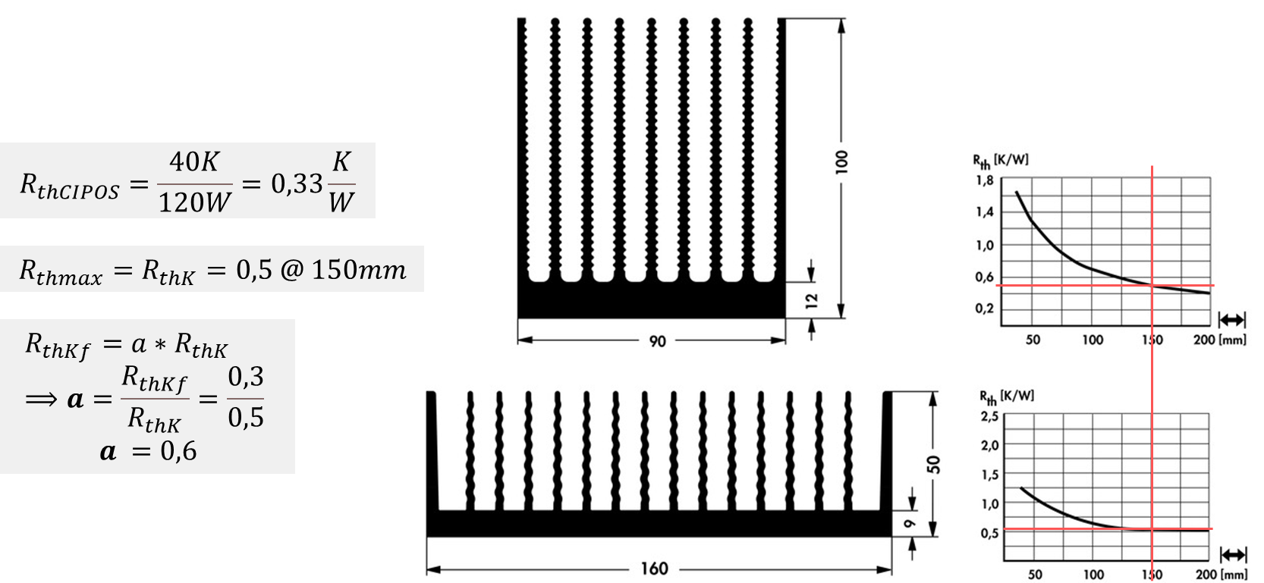
Temperaturmanagement – Passive Wärmeableitung
Notes:
Geforderter Thermischer Widerstand des KK = 40K/120W = 0,33
Bei dem vorliegenden KK ist der maximal erreichbare Thermische Widerstand 0,5K/W
--> Aktive Kühlung notwendig

Slide 7
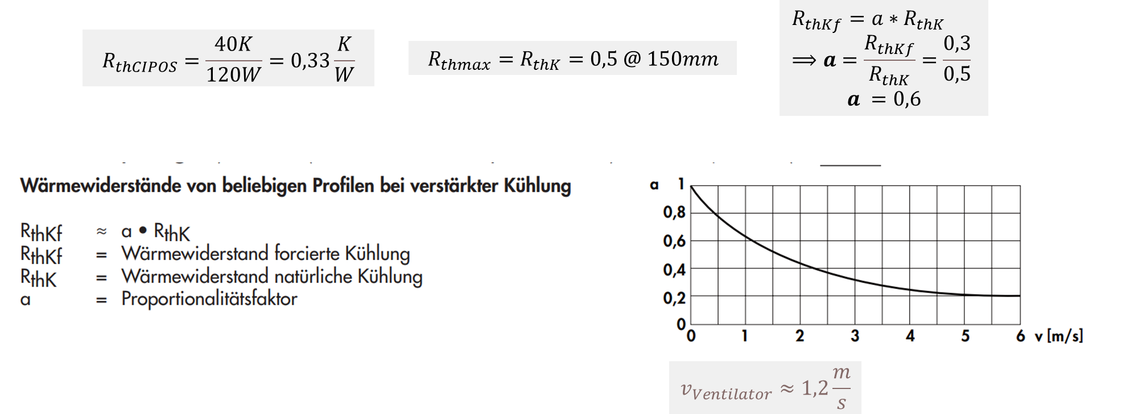

Temperaturmanagement – aktive Wärmeableitung
Notes:
Wärmewiderstand bei verstärkter Kühlung
Alpha * RthK --> alpha = Winschwiderstand/ Istwiderstand
Alpha = 0,6 --> geforderte Windgeschwindigkeit = 1,2 m/s

Slide 8
Auswahl - Lüfter
V_s [V] | dV [m³/h] | L[mm ] | B[mm] | A[m²] | V_s [m/s] | -20% | V_d[m/s]
12 | 13,93 | 40 | 40 | 0,0016 | 2,4184 | 0,48368 | 1,93472222
12 | 67,15 | 92 | 92 | 0,008464 | 2,20378 | 0,44076 | 1,76302247
12 | 87 | 92 | 92 | 0,008464 | 2,85523 | 0,57105 | 2,28418399
12 | 76 | 80 | 80 | 0,0064 | 3,29861 | 0,65972 | 2,63888889
12 | 18 | 50 | 50 | 0,0025 | 2 | 0,4 | 1,6
Notes:
Berechnung Windgeschwindigkeit:
Luftstrom in m³/h
--> Lüfterfläche als Kreisfläche
--> Luftstrom / (Lüfterfläche*3600)
--> 20% Abzug aufgrund der Abdeckung

Slide 9
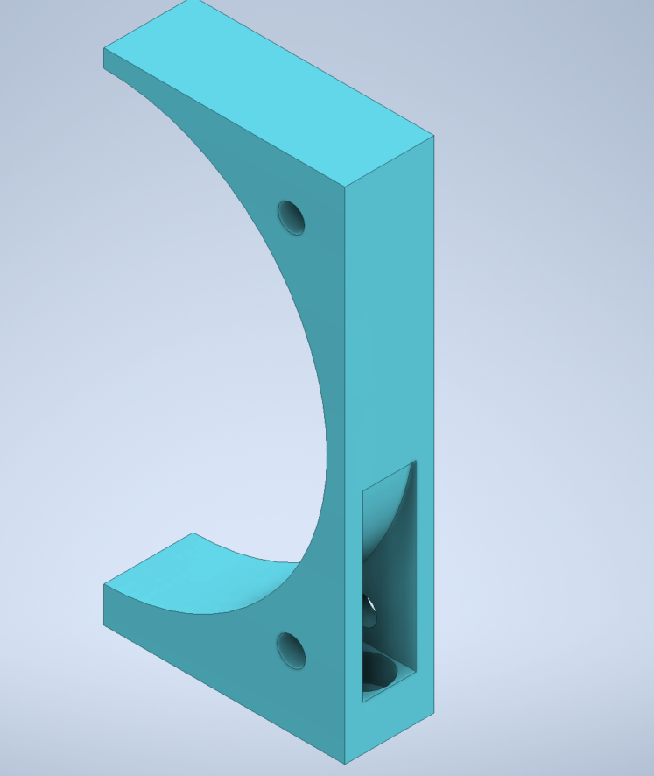
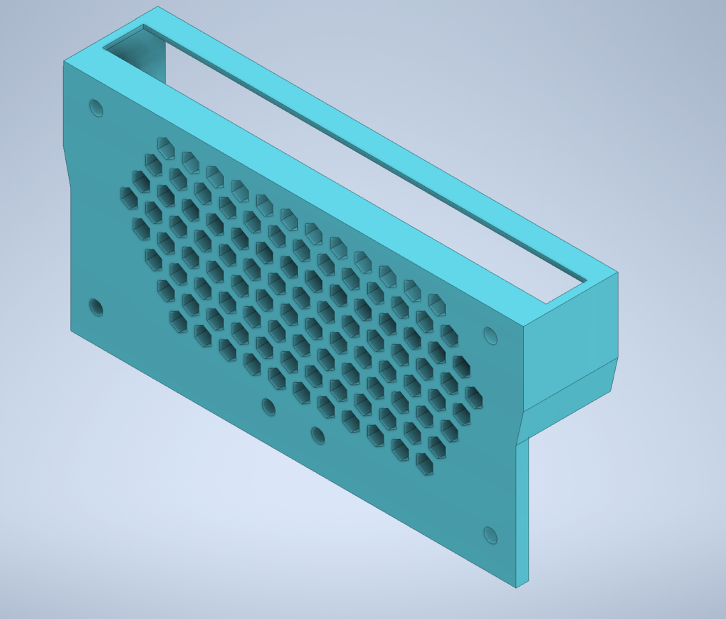
Gehäusekonstruktion Lüfter
Notes:
Aufnahme Ventilator: Hier Wichtig: zwei Schrauben über Kreuz--> Schraube am KK befestigt muss versenkt werden
Weitere

Slide 10
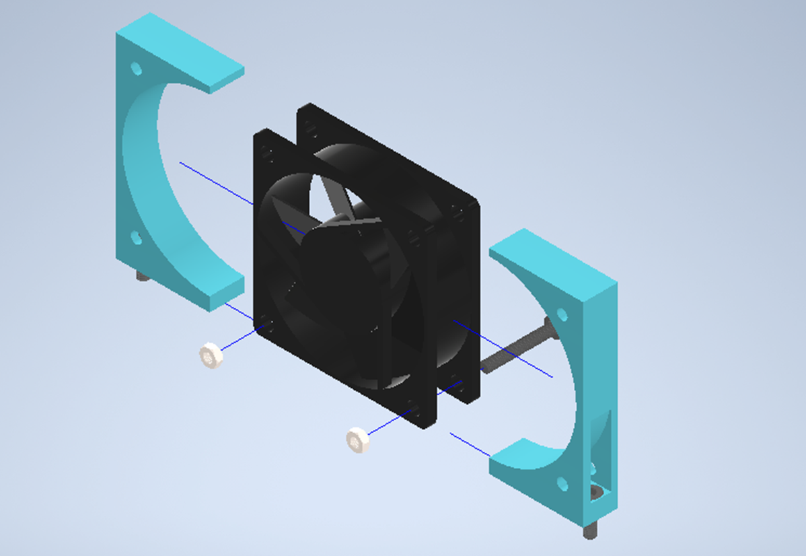
Gehäusekonstruktion Lüfter

Slide 11
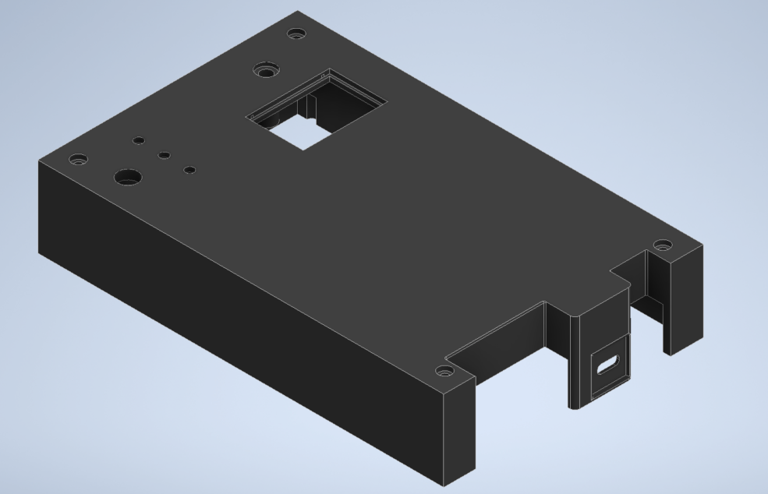
Gehäusekonstruktion Schutzkappe
Fenster für LED
Fenster für Bildschirm
Potentiometer
Anschlussklemmen
USB-C Anschluss
Anschlussklemmen
Taster
Zylinderkopfschraube versenkt

Slide 12
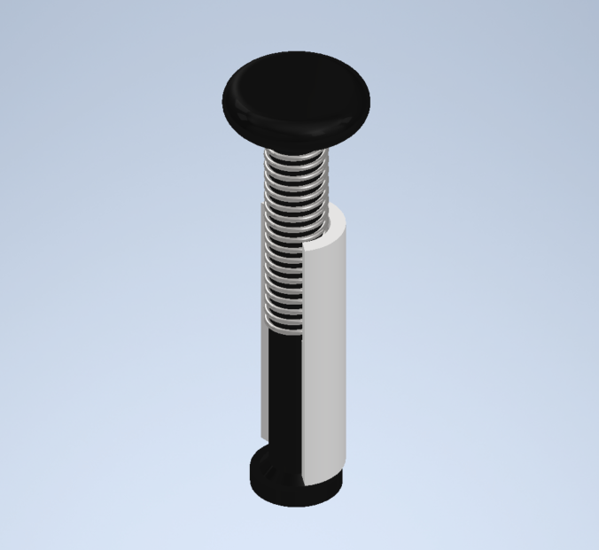
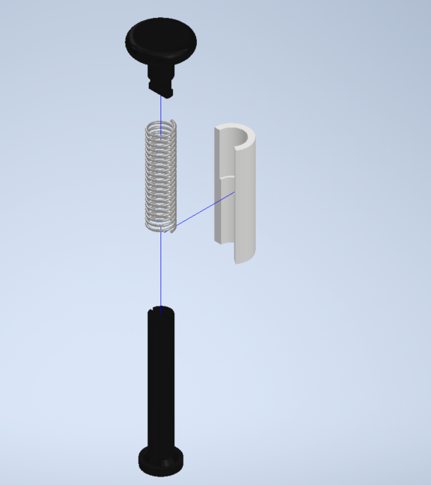
Gehäusekonstruktion Taster

Slide 13
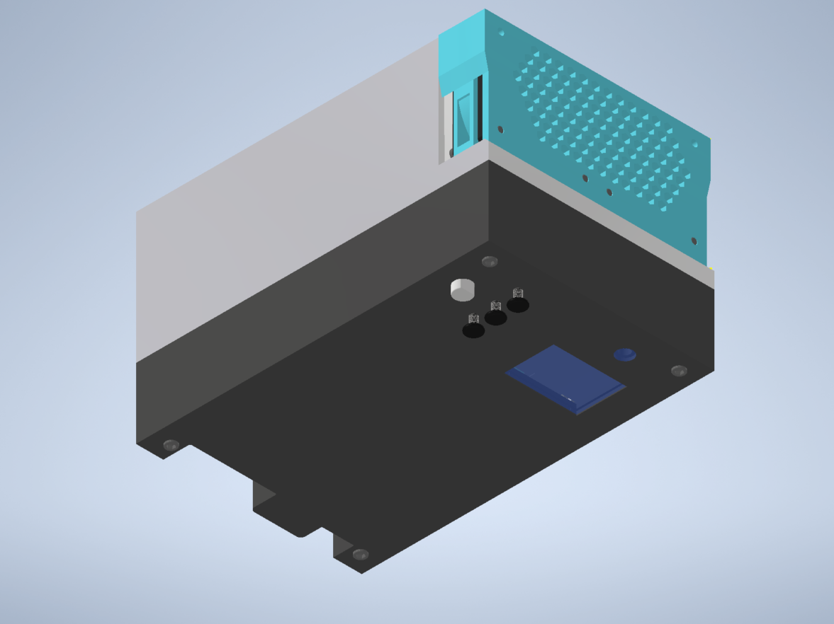
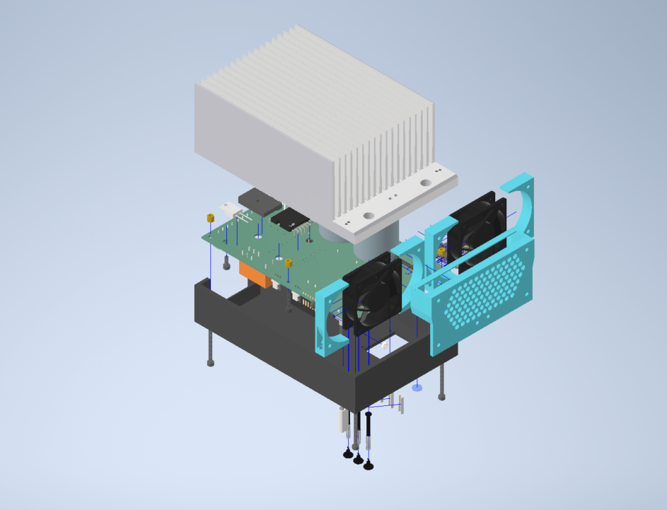
Gehäuse Montiert

Slide 14
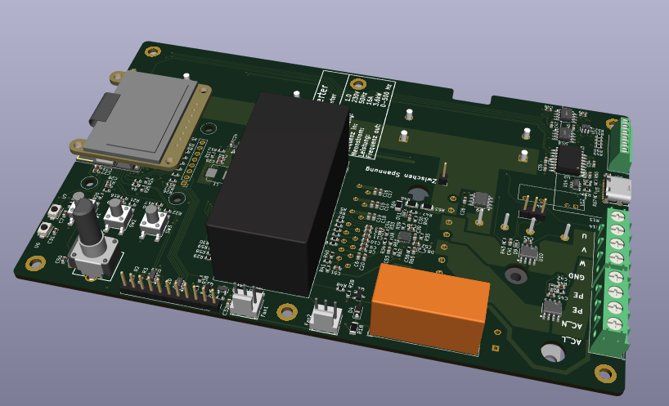
Elektronik - Algemein
Software KiCad
Bibliothek Erzeugung JLC2KiCad
Platinen Fertigung JLCPCB
4 Layer Platine

Slide 15
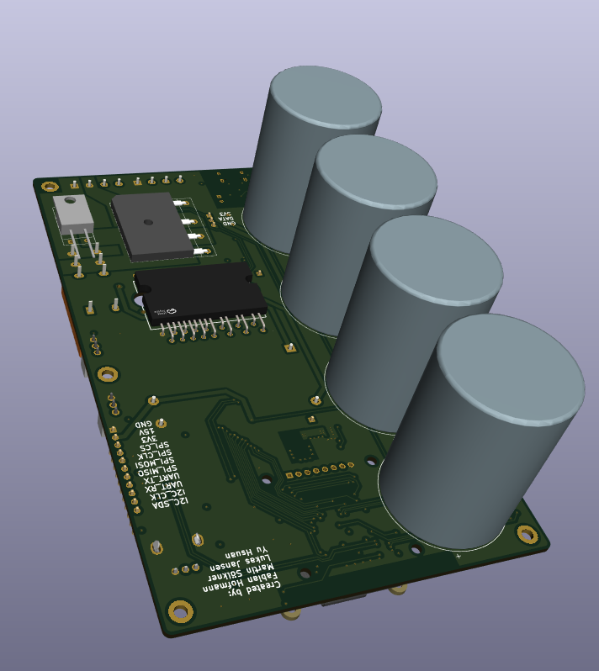
Funktionen
Pre-Charge über Widerstand, Relais für Dauerbetrieb
Gleichrichter
IGBT (IKCM20L60GA)
Spannungsversorgung15 Volt
3.3 Volt
IGBT
Relais
Lüfter
Status LED
3x Taster mit Entprellung
Potentiometer
Isolierter USB, 8x GPIO
Isolierte Stromversorgung über USB
Spannungsmessung
Tank, 3,3 Volt, 15 Volt
Strommessung
AC-Eingang, U,W Ausgang
Ansteuerung für Display

Slide 16
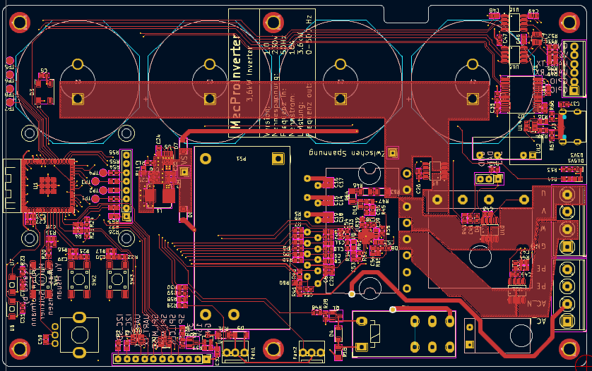
Aufbau
Komponenten
MUC: ESP32 S3 Mini
IGBT: IKCM20L60GA
ADC: TLA2528IRTER
Gleichrichter: LVE2560E
Bereiche
Steuerung
Leistungselektronik
Isolierter Bereich

Slide 17
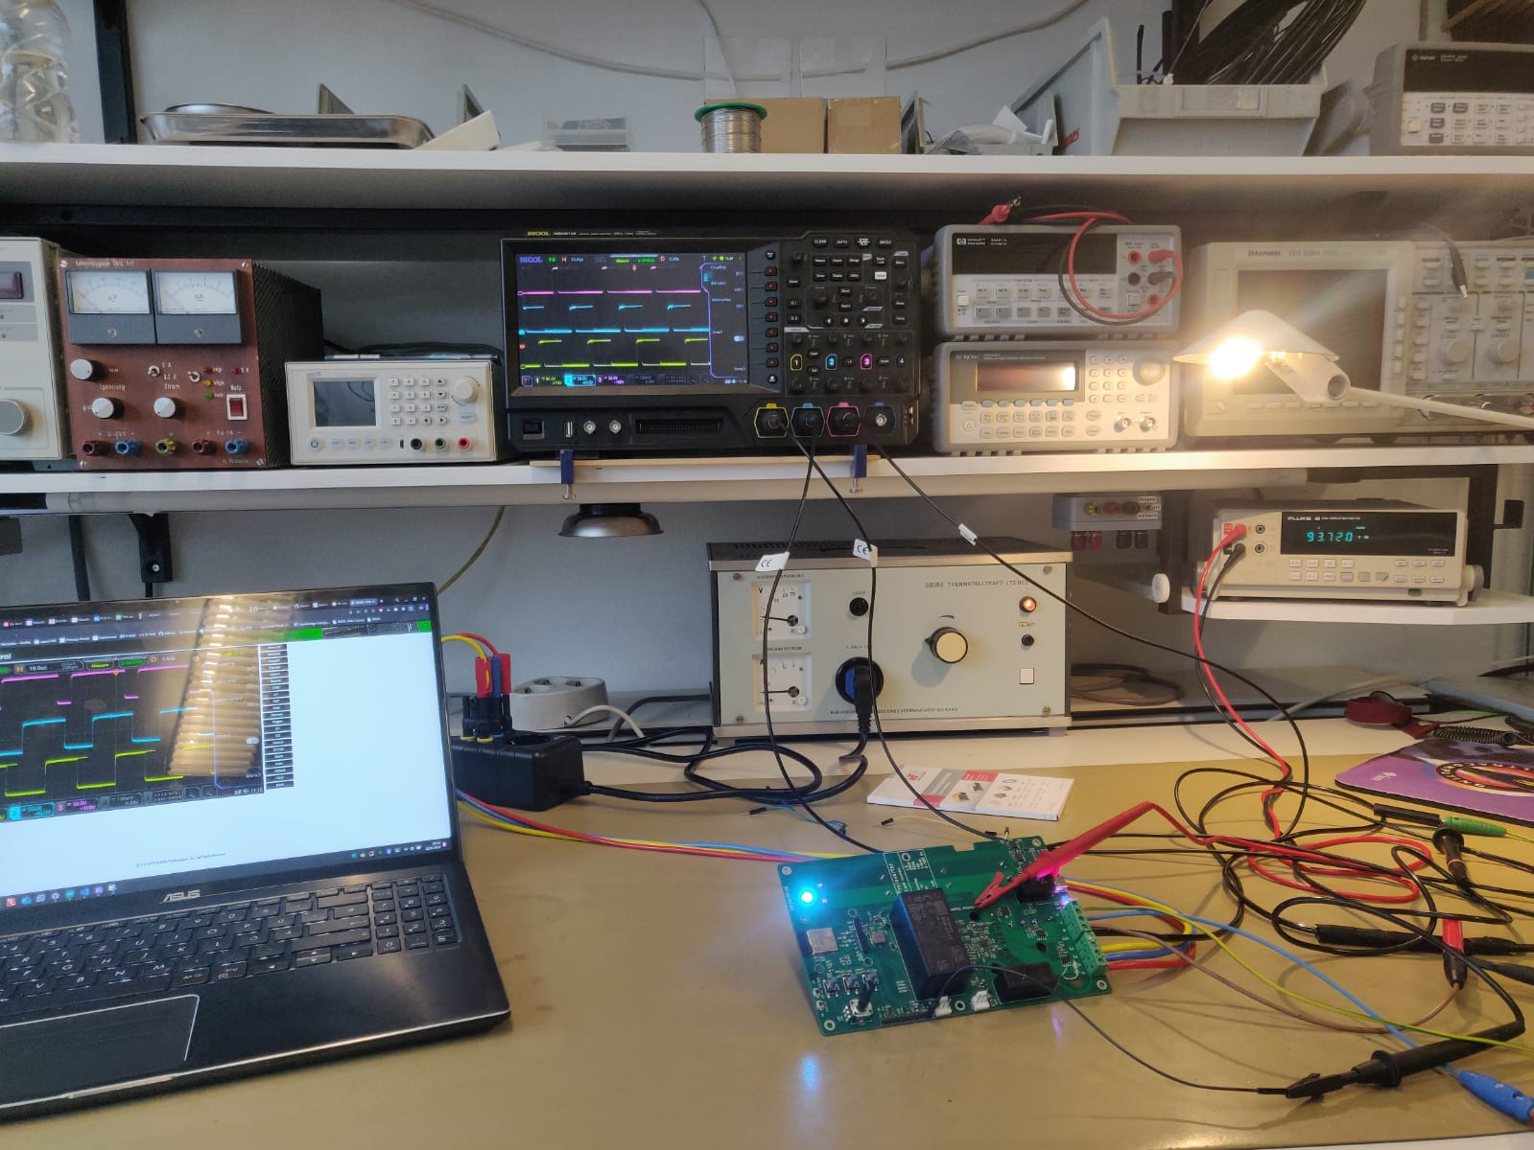
Test Aufbau
Oszilloskop
Trenntrafo 230 Volt auf 100 Volt
DUT
Tank Messung
Ziel:
Messung der Ausgangsignale ohne Last

Slide 18
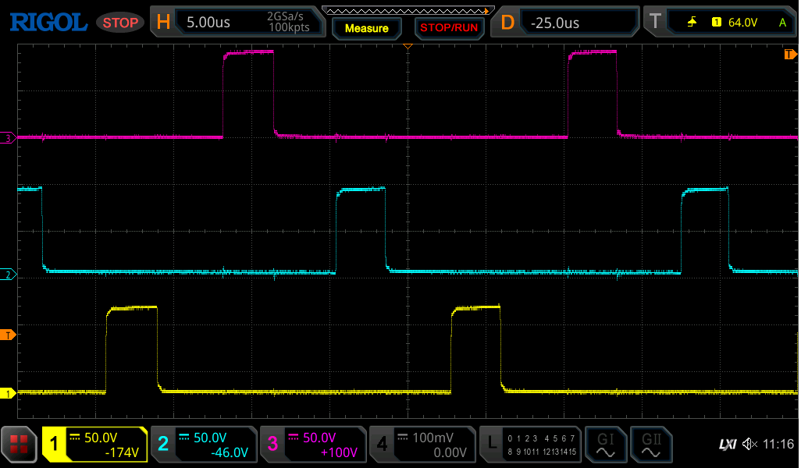
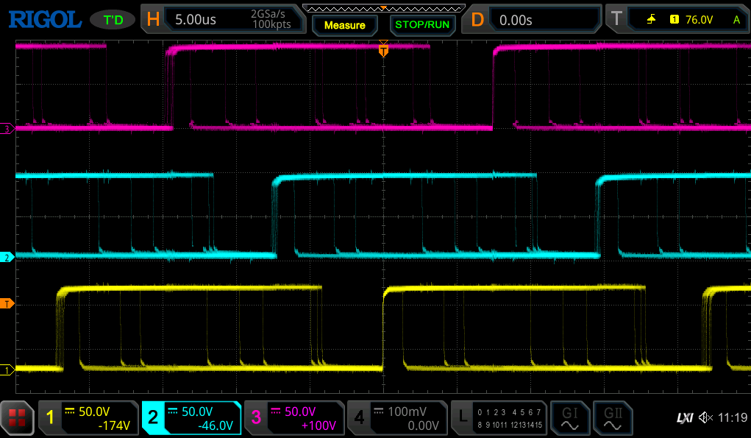
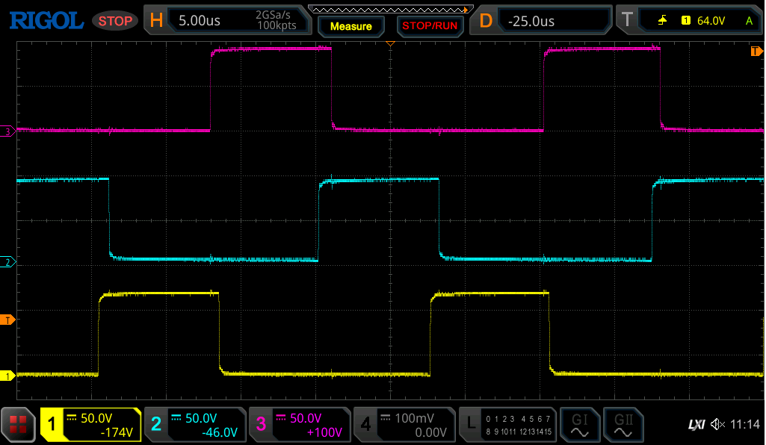
Testergebnisse

Slide 19
Struktur des Programms
conf.hpp | Makros über Eingänge, Maschinenkennwerte und Businformationen
foc_pwm.hpp | Funktionen der feldorientierten Regelung (Field Oriented Control - FOC). Namespace für den Zeitgeber => verantwortlich für die zeitliche Erfassung der Sensordaten
interface.hpp | Struktur für den Datenaustausch zwischen den Klassen
IState.hpp | Interface-Klasse für die Zustandsklassen
sensor_func.hpp | Methoden für die Sensoren
Tstate_machine.hpp | Oberklasse der Zustandsmaschine (Template aufgrund der Wiederverwendbarkeit)
state_machine.hpp | Spezifische Implementierung der TState_Machine Klasse
states.hpp | Implementierung der einzelnen Zustandsklassen
Notes:
Enthält Zeigerdeklarationen für die einzelnen Sensorklassen und Busse sowie wichtige Variablen.
, einschließlich des ADC und des Temperatursensors, sowie eine Funktion zum Auslesen des Potentiometers.
die Zustandsmaschine durch spezifische Attribute sowie Methoden, die ausschließlich für diese spezielle Zustandsmaschine entwickelt wurden. Darüber hinaus enthält sie die Zustandstabelle (State-Transition Table), welche die Kontrolle der einzelnen Zustandsübergänge (State Transitions) ermöglicht.
implementiert. Diese Klassen erben von der Oberklasse ISTate, sodass alle Zustandsklassen dieselben Methoden besitzen.

Slide 20
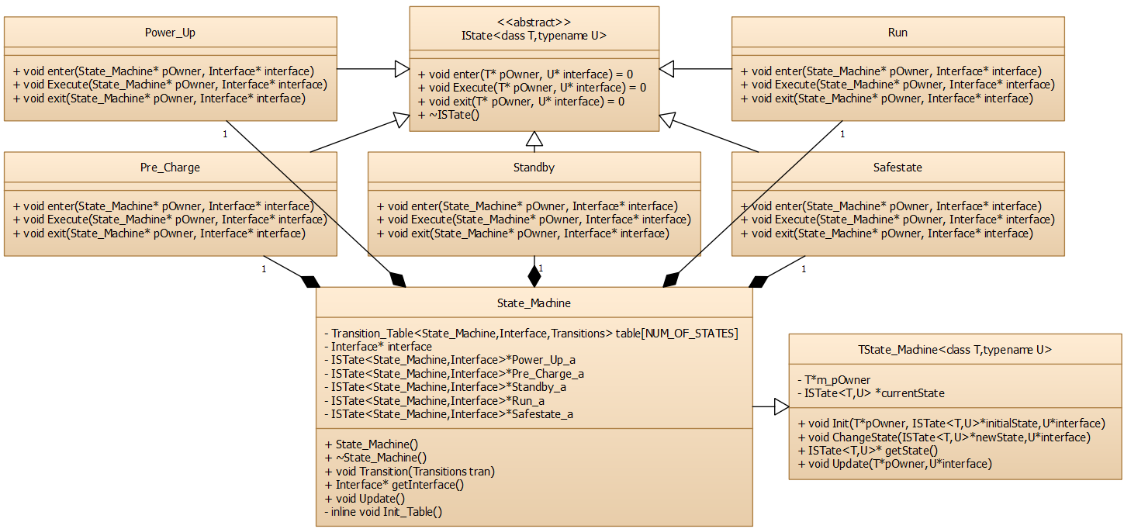
Aufbau der State Machine
Notes:
Polymorphie dank Istate, da current state der Oberklasse wird Typ bestimmt anhand von welcher Unterklasse in current pointer welche Methoden aufzurufen sind
Komposition: Die Objekte können nicht ohne die Hauptklasse existieren

Slide 21
Programmierung der Sensorik
MAX31820
Ansteuerung über OneWire-Bus
Verwendung der DallasTemperature Bibliothek
TLA2528
Ansteuerung über ADC-Bus
Selbstimplementierung der Funktionen für den TLA2528
namespace “MAX31820“
float readTemperature(DallasTemperature sensors);
namespace “TLA2528“
uint8_t StartUp_TLA2528(TwoWire* wire); uint8_t single_write_to_reg(TwoWire*wire,uint8_t reg_addr,uint8_t data,bool stop); uint8_t single_read_to_reg(TwoWire*wire,uint8_t reg_addr); uint8_t set_singleBit(TwoWire*wire,uint8_t reg_addr,uint8_t bit); uint8_t clr_singleBit(TwoWire*wire,uint8_t reg_addr,uint8_t bit); uint16_t man_CHA_Read(TwoWire*wire,uint8_t chan_id);
Notes:
MAX31820: fertige Bibliothek
TLA2528 8 Kanäle für Messung von Spannung am Zwischenkreis, digitale, Spannung, IGBT-Spannung: Strom an den Hallsensoren, und am Netz
Sensorik gesteuert durch einen Zeitgeber => Zwei Auslesevorgänge pro Interrupt StartUp: Anschalten, kalibrierung, Filter aktivieren, Precsaler (kleinster der möglich war bei Filterung) Vier Funktionen zu Register Beschreibungen, entweder gesamt, oder nur Bit ändern man_Cha start des Auslesevorgangs

Slide 22
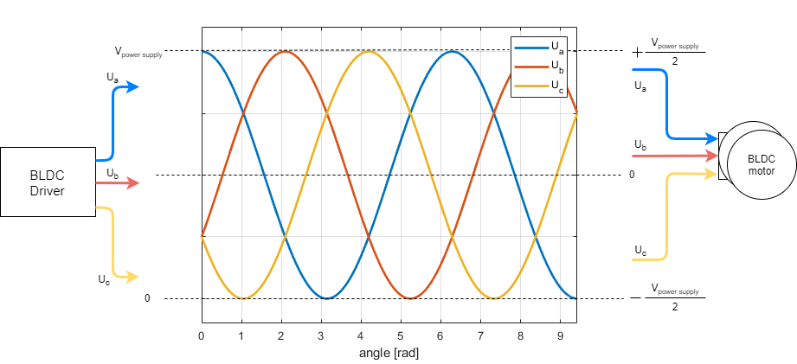
Erzeugung des PWM-Signals
Verwendung der Simple FOC- Bibliothek
Open Source
Leichte Konfiguration
Ausführliches Github bzw. Dokumentation
Strukturierung in einem Namespace “PWM“
Verwendung von 6 seperaten PWM
Open Loop
Sinuskommutierung
Benutzt das Motor Control Pulse Width Modulator Modul (MCPWM) des ESP32
namespace “PWM“
void init(BLDCDriver6PWM** driver,BLDCMotor** motor); void PWM_Generation(BLDCMotor* motor, float freq);
Notes:
Warum den double pointer: Ich möchte einen zeiger zurückgeben, für die Funktion brauch dann einen dobbel zeiger ein zeiger, der einen zeiger als Wert inne hat Prinzip Doppel Pointer: Pointer 2 : Address_Pointer 1 => Pointer 1 : Address_Wert => Wert
Augeteilt in zwei Funktionen
Init():
Initialisiert Speicher für den Motortreiber und dem Motor
Definiert die Ausgaenge
Beschreibt Werte, wie PWM_Frequenz, Totzeit, Spannungsversorgung, Spannungslimit
PWM_Generation(BLDCMotor* motor, float freq)
Updatet immer mit neuen Werten, mit der move Funktion

Slide 23
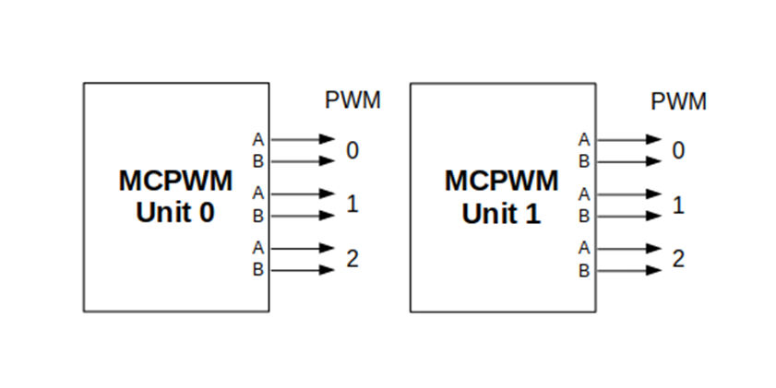
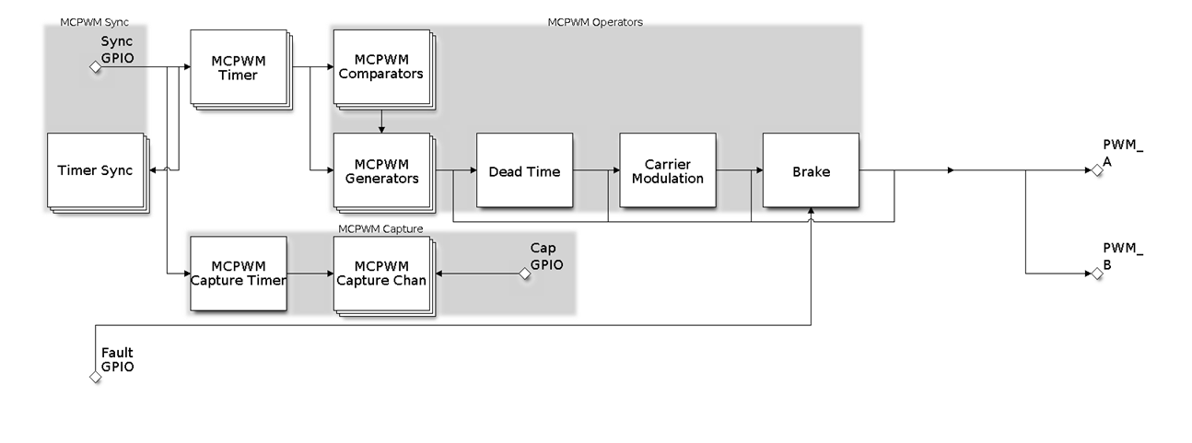
MCPWM
MCPWM: 6 PWM zum Motor, 1 PWM zum RGB LED
Einstellung: Timer Sync mit Timer 0 (synchronisieren) -> Timer -> Comparators & Generators -> Dead Time -> (Carrier Modulation -> Brake) -> Callback (sowie ISR/ Interrupt)

Slide 24
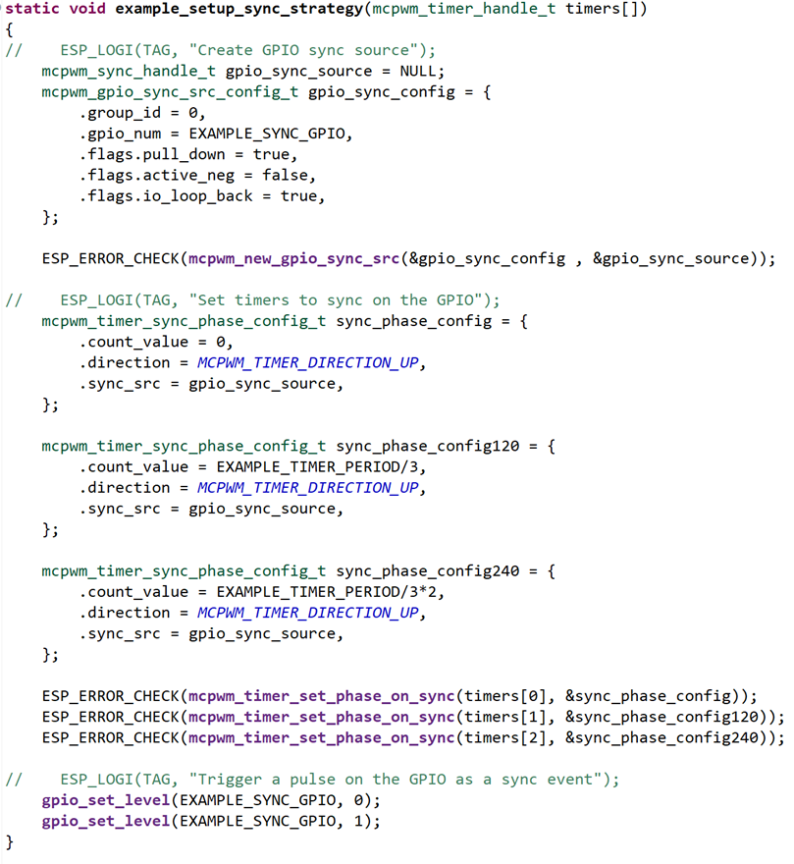
MCPWM – Timer Sync
group_id
count_value: Shift left register (nach links verschieben)
Pinout einstellen

Slide 25
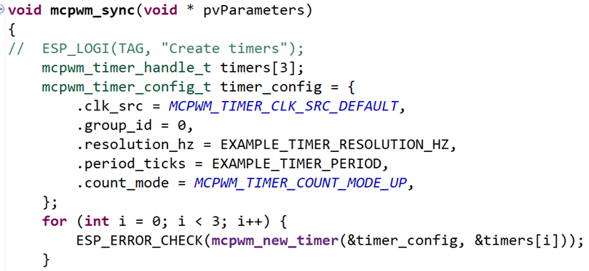
MCPWM – Timer einstellen
MCPWM Timers
10 MHz (statt 1MHz)
Timer Period: 220 us
Count Mode: Up Counters (nur 16-bit resolution beim MCPWM)
Timer mit timer_config einstellen.

Slide 26
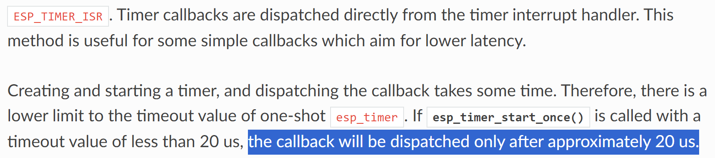
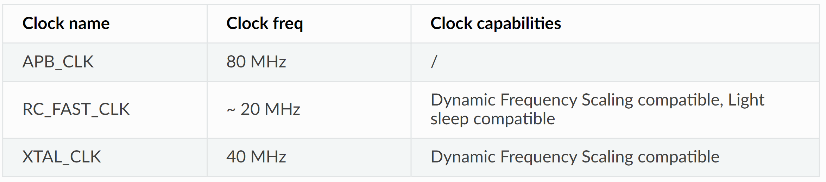
MCPWM – Timer einstellen, Einschränkung
System API » High Resolution Timer (ESP Timer):

Slide 27
MCPWM – Timer einstellen, Einschränkung
Resolution von Timers beim ESP32 S3: 80MHz, 20us
Resolution von MCPWM: 10MHz, 160us -> 3 Timer und 3 Phasen, 160*1.33 = 213,3us -> 3us positive delay und 3us negative delay, 219,3us
Deshalb wird PWM als 220us eingestellt.
Duty Cycle: 5%-95% 220us*5% - 3us positive delay - 3us negative delay = 5us

Slide 28
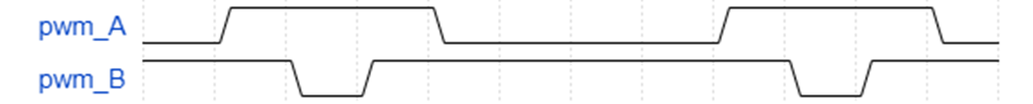
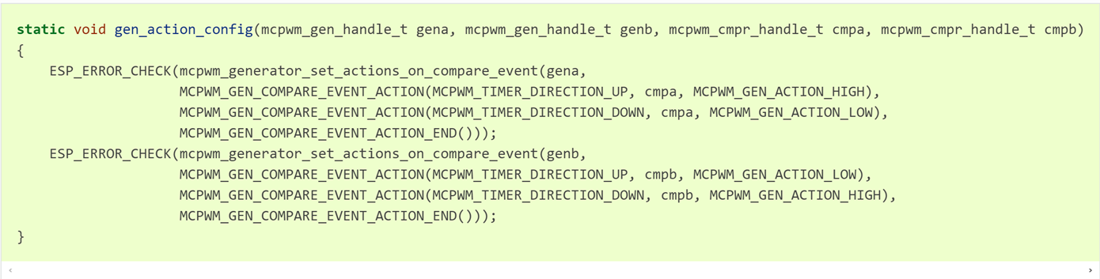
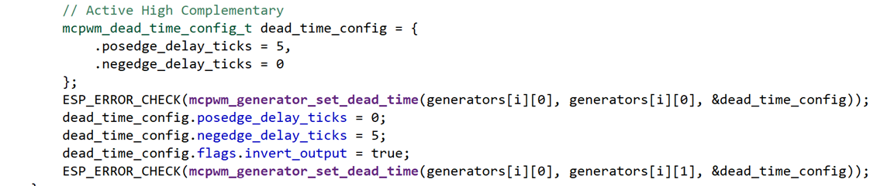
MCPWM – Comparators & Generators & Dead Time
Dual Edge Symmetric Waveform – Complementary
Dead Time: positive delay -> negative delay

Slide 29
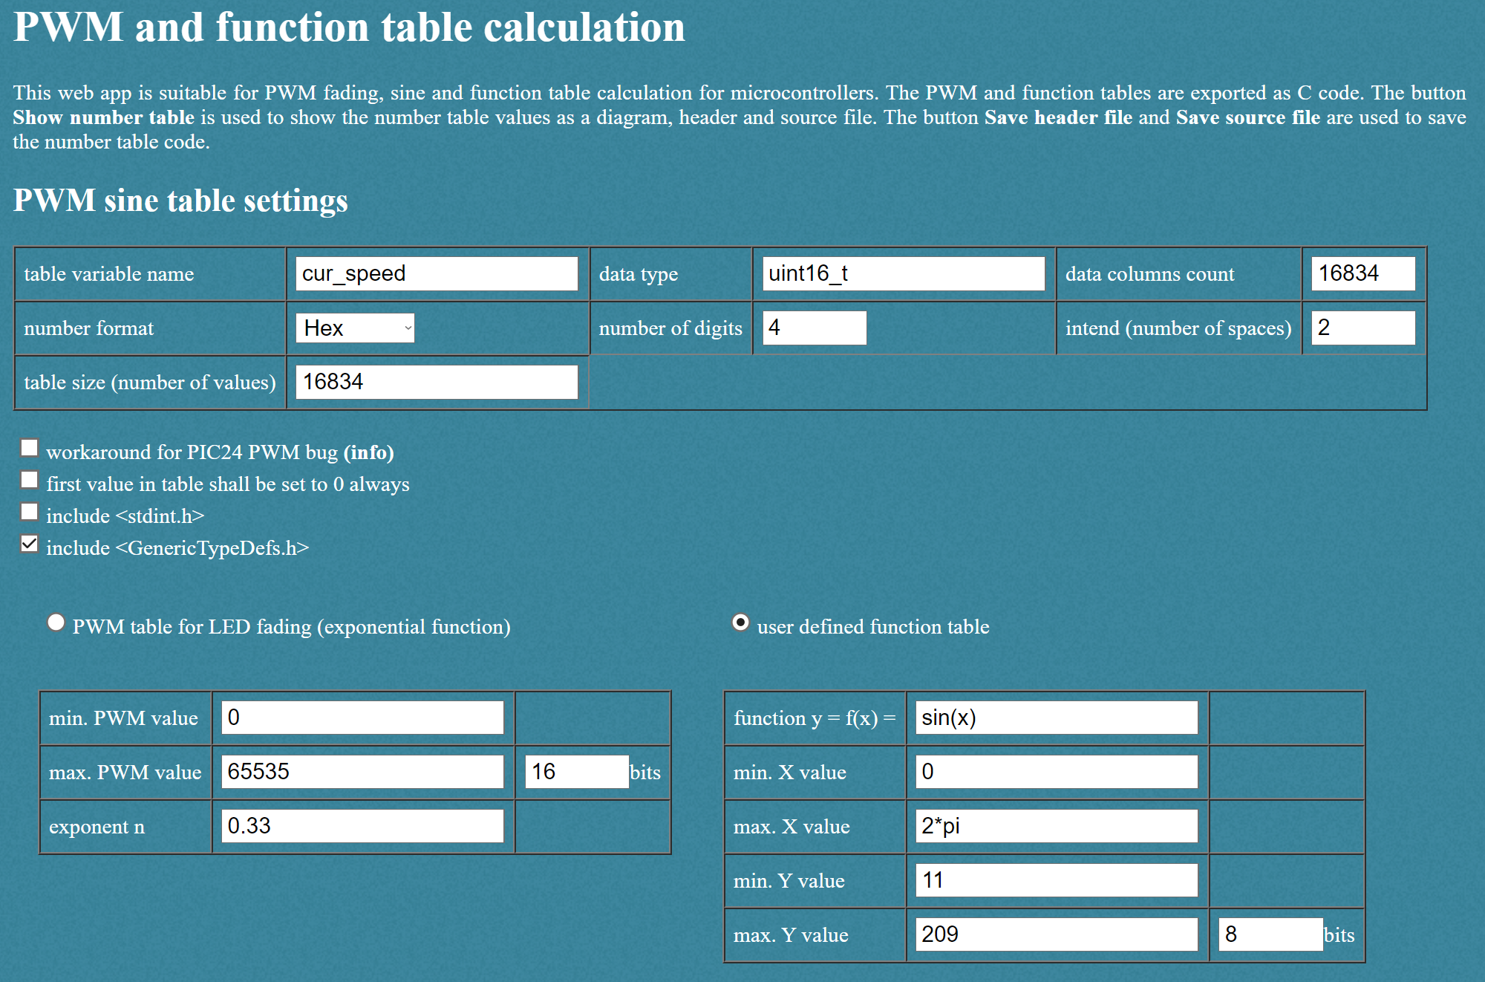
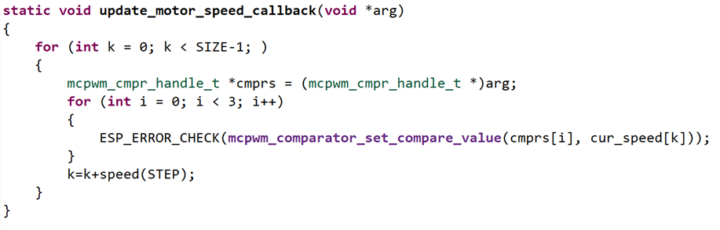
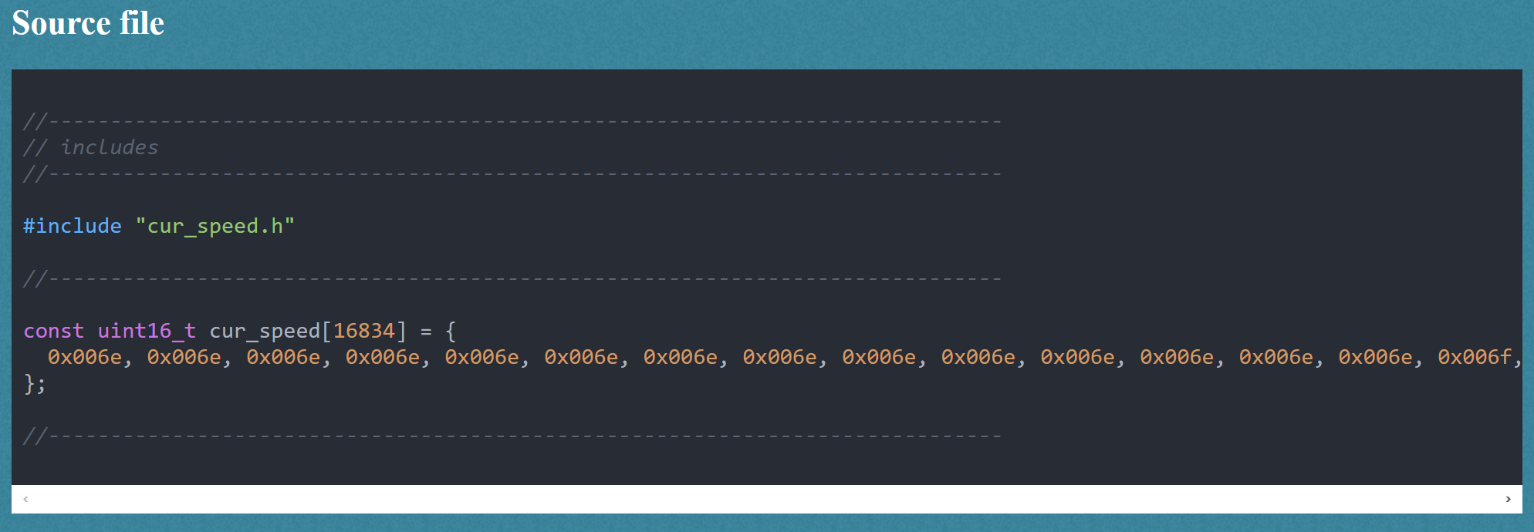
MCPWM – Callback
Neue Werte auf dem Camparators einsetzen

Slide 30
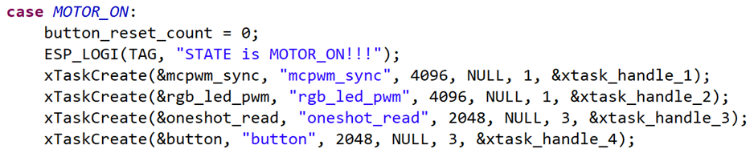
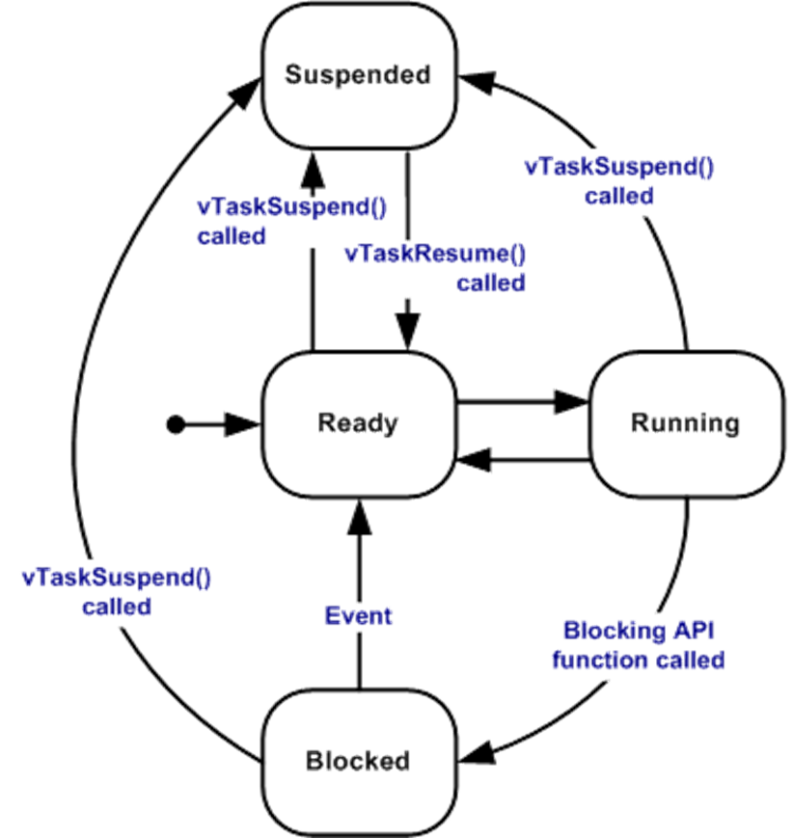
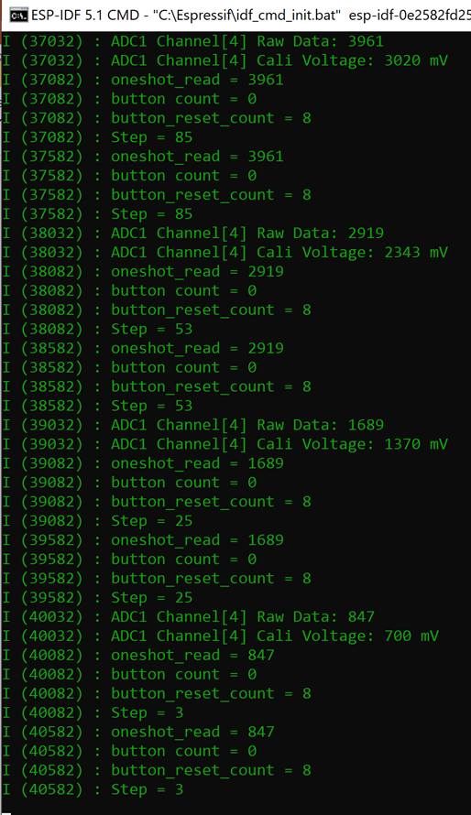
MCPWM – mit FreeRTOS, xTaskCreate()
Mit der Hilfe von xTaskCreate() kann ESP32 Multitasking realisieren.

Slide 31
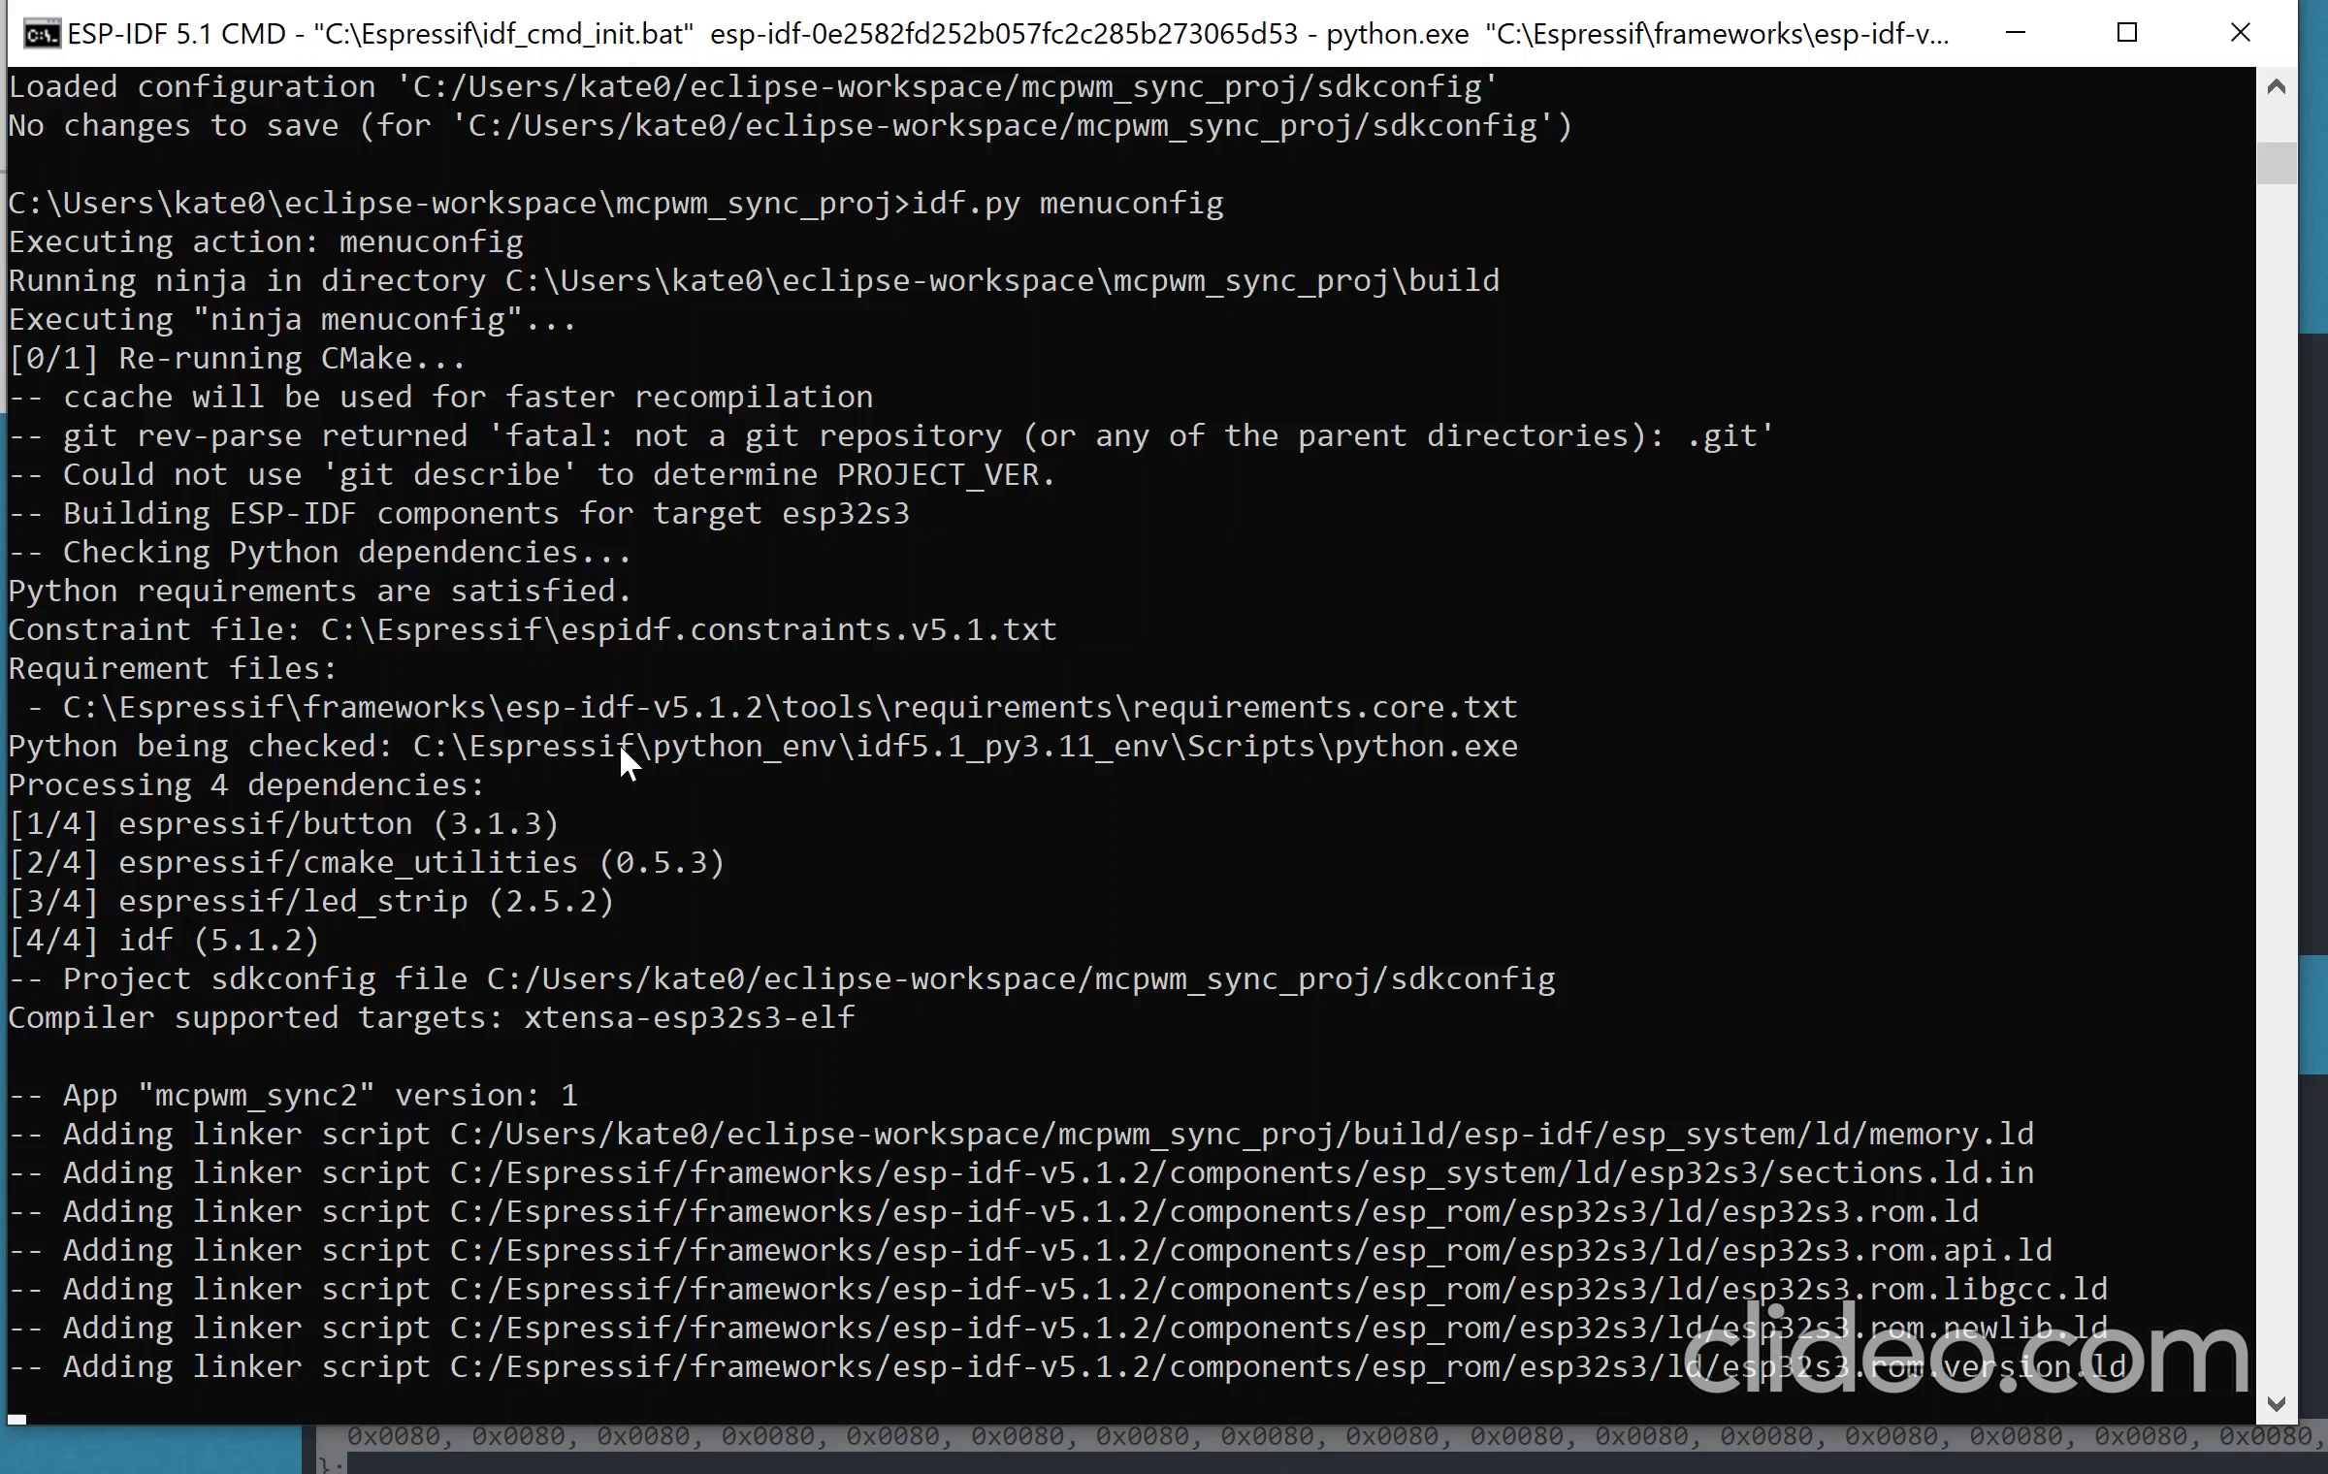
MCPWM – mit FreeRTOS, Zeit Einstellungen
FreeRTOS: Tick 100ms
ESP System, IWDG: Tick 300ms, Time out 10sec
ESP System, Stack: no affinity (CPU0/1)
Partition Table: two OTA

Slide 32
Ausblick
getestet | Nicht getestet bzw. implementiert
Sensorik Messung Ansteuerung mit dem Umrichter Anzeige über LED Relayansteuerung Lüftersteuerung State Machine | Pre Charge Fehlererkennung Zusammenspiel mit allen Softwarekomponenten

Slide 33
Weiterführende Links
TwoWire - Bibliothek
https://www.arduino.cc/reference/en/language/functions/communication/wire/
Simple - FOC
https://simplefoc.com/
https://github.com/simplefoc/Arduino-SimpleFOCShield
DallasTemperature
https://github.com/milesburton/Arduino-Temperature-Control-Library
Adafruit Display
https://github.com/adafruit/Adafruit_SSD1306
https://github.com/adafruit/Adafruit-GFX-Library
Unser Github
https://github.com/Eg0st/MecProInverter

